Slide 1
Chào mừng các thầy, cô và các em đến với tiết học
Tiếng Việt
Luyện từ và câu: Luyện tập về chủ ngữ

Slide 3
Thứ ngày tháng 12 năm 2023
Tiếng Việt
Luyện từ và câu: Luyện tập về chủ ngữ

Slide 4
Bài 1: Tìm chủ ngữ trong các câu sau:
Sáng sớm, sương phủ dày như nước biển. Đỉnh Bê Ba nổi lên như một hòn đảo. Sương tan dần. Làng mới định cư bừng lên trong nắng sớm. Những sinh hoạt đầu tiên của một ngày bắt đầu. Thanh niên vào rừng. Em nhỏ đùa vui trước nhà sàn. Các cụ già trong làng chụm đầu bên những ché rượu cần. Các bà, các chị sửa soạn khung cửi dệt vải.

Slide 5
Bài 1: Tìm chủ ngữ trong các câu sau:
Sáng sớm, sương phủ dày như nước biển.
Đỉnh Bê Ba nổi lên như một hòn đảo.
Sương tan dần
Làng mới định cư bừng lên trong nắng sớm
Những sinh hoạt đầu tiên của một ngày bắt đầu.
Thanh niên vào rừng.
Em nhỏ đùa vui trước nhà sàn.
Các cụ già trong làng chụm đầu bên những ché rượu cần.
Các bà, các chị sửa soạn khung cửi dệt vải.

Slide 6
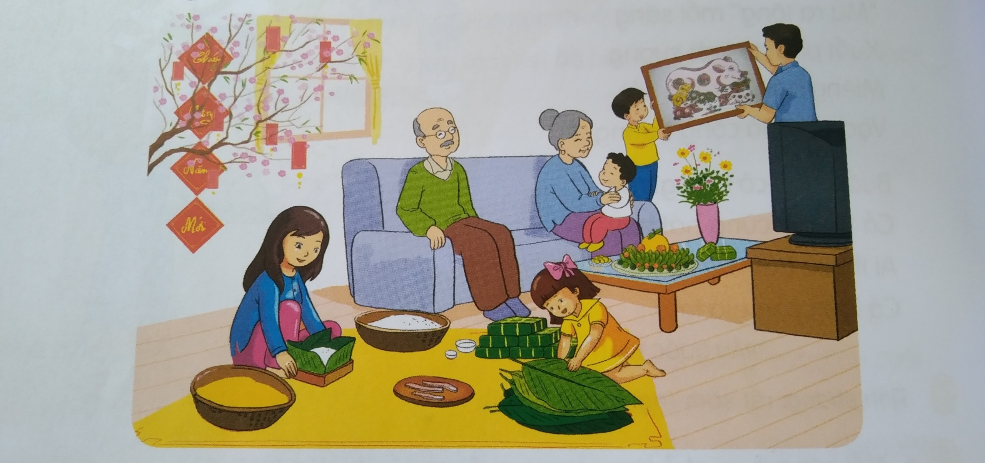

Slide 7
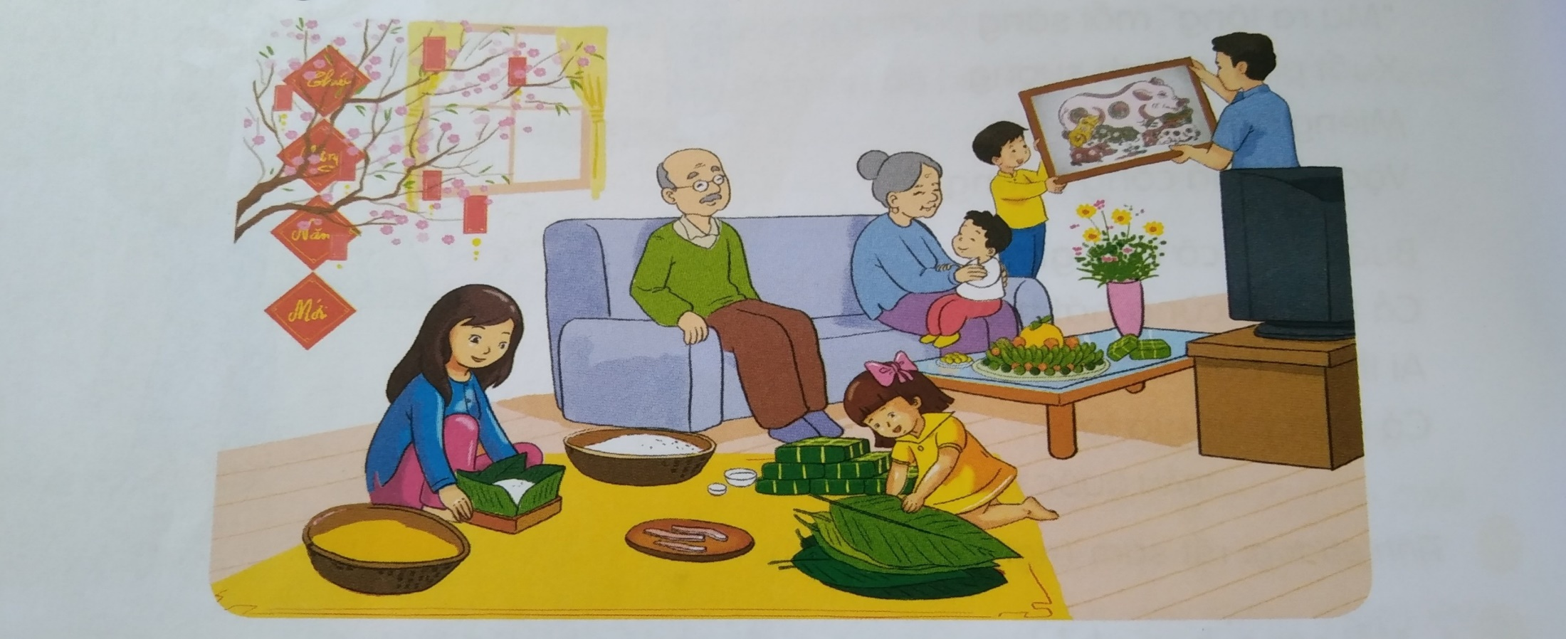
Bài 2: Đặt câu nói về bức tranh:
Một câu giới thiệu bức tranh hoặc người trong tranh.
Một câu nói về màu sắc hoặc hình dáng của sự vật.
Một câu nói về hoạt động của người.
Tìm chủ ngữ trong câu em vừa đặt.

